Slide 1
Grünheide 2026
Brauchen wir ein weiteres Industriegebiet?

Slide 2
Warum der B-Plan 13 ausreichend ist
B-Plan 13, war ursprünglich für eine Autofabrik von BMW mit 10.000 Mitarbeitern und 4.200 Autos wöchentlich geplant.
TESLA wird auf der selben Fläche 9.000 Autos von bis zu 20.000 Mitarbeitern jede Woche bauen.
Im ersten Bauabschnitt werden bereits 2.000 Autos von 7.500 Mitarbeiter gebaut.
In Q1/23 sollen 5.000 Autos je Woche produziert werden, sodass bereits über 50% der geplanten Kapazität erreicht wird.
Auf kürzlich gerodeten Fläche sollen weitere Fabrikhallen entstehen, die Gesamtkapazität soll mittelfristig sogar auf 18.000 Autos jede Woche erweitert werden.
Quelle: eigene Analyse + eigene Grafik

Slide 3
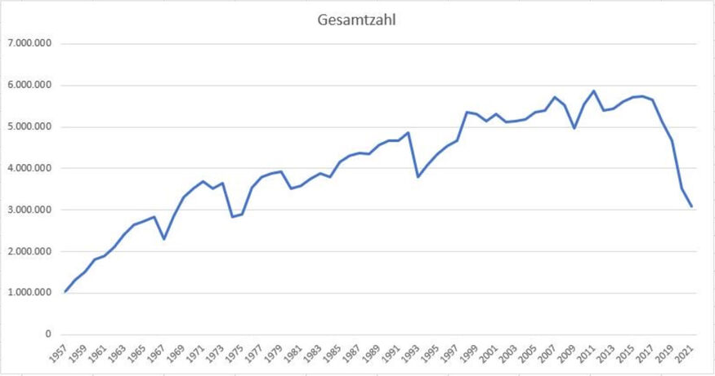
Ist die Planung von TESLA realistisch?
2021 wurden in Deutschland etwas mehr als 3 Mio. Autos produziert
Die Autoproduktion in Deutschland ist seit 2017 in einer Rezession mit einem Rückgang von fast 50%
Im ersten Halbjahr 2022 sind die Auftragseingänge um 14% gefallen. Hohe Inflation sorgt für weitere Kaufzurückhaltung
Automobilproduktion in der Krise: So wenige Autos wurden zuletzt vor 45 Jahren hergestellt
Quelle: VDA-Statistik

Slide 4
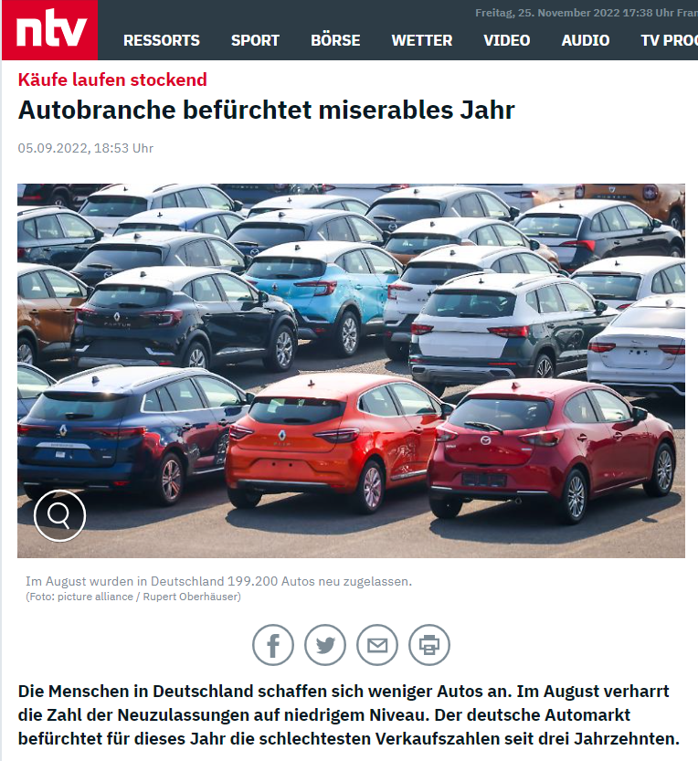
Ist die Planung von TESLA realistisch?
2021 wurden in Deutschland etwas mehr als 3 Mio. Autos produziert
Die Autoproduktion in Deutschland ist seit 2017 in einer Rezession mit einem Rückgang von fast 50%
Im ersten Halbjahr 2022 sind die Auftragseingänge um 14% gefallen. Hohe Inflation sorgt für weitere Kaufzurückhaltung
Die Autoindustrie rechnet in 2022 mit dem schlechtesten Verkaufszahlen seit drei Jahrzehnten
Entwicklung der Autoproduktion in Deutschland
Quelle: ntv

Slide 5
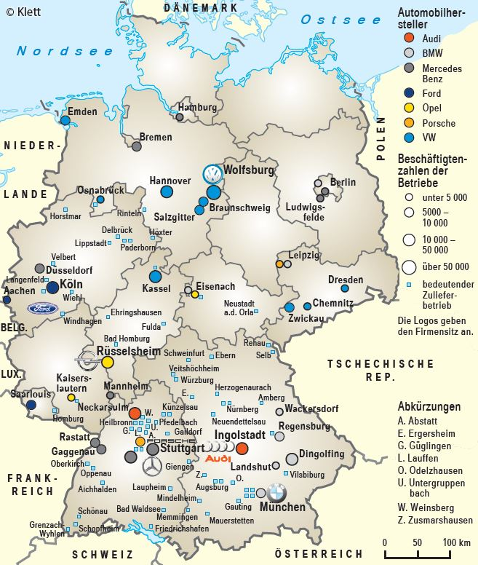
Ist die Planung von TESLA realistisch?
In Deutschland gibt es 44 Produktionsstandorte für Kraftfahrzeuge
Zulassungszahlen in Deutschland 10/22: VW-Konzern (39,5%), Mercedes (10,2%), BMW (8,8%), Ford (5,7%), Opel (4,7%), TESLA (1,5%)
TESLA plant mit 1 Mio. Fahrzeugen in Grünheide ca. 30% der Gesamtproduktion von 43 anderen Standorten zu erreichen!
TESLA
Quelle: Klett Schulbuch Verlag + eigene Grafik

Slide 6
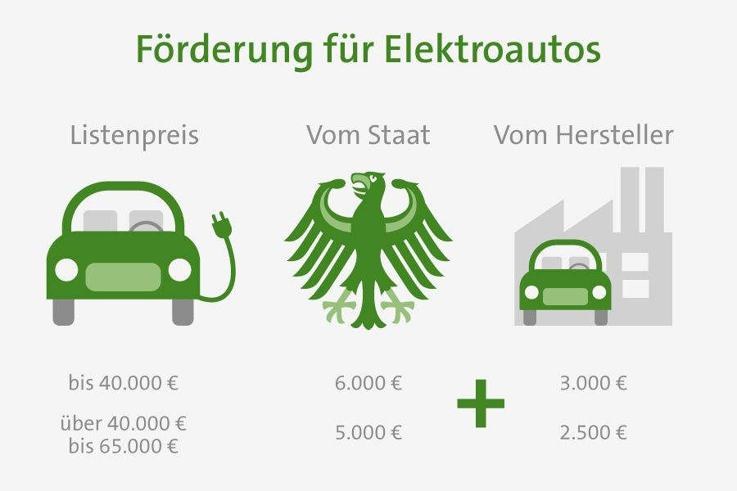
Ist die Planung von TESLA realistisch?
TESLA profitierte (wie andere eAuto-Hersteller auch), von Subventionen
Gewinnanteile CO2 Zertifikate im Verhältnis zu Autoproduktion (weltweit)
Absatzzahlen und Subvention TESLA Deutschland (welt geschätzt) 2022: 80.000 Autos * 6000€ = 480 Mio € (7 Mrd) 2023: 160.000 Autos * 4500 € = 720 Mio € (10 Mrd)
Quelle: eigene Analyse + Grafik: badenova.de/blog/forderung-elektroauto

Slide 7
Ist die Planung von TESLA realistisch?
Zwischenfazit
TESLA ist als Pionier der eMobilität erfolgreich auf dem Weg zur langfristigen Profitabilität
TESLA muss beweisen, dass sie die ambitionierten Absatz- und Gewinnerwartungen erreichen
TESLA hat einen enormen Zeitdruck, denn der Wettbewerb etablierter Marken sowie die schrittweise Reduzierung von Subventionen verschärfen die Marktbedingungen
TESLA hat eine 10x höhere Börsenbewertung (500 Mrd bei 80 Mrd Umsatz) als z.B. VW (83 Mrd € bei 280 Mrd € Umsatz)
Quelle: TESLA, VW | Investor-relations

Slide 8
Was passiert wenn TESLA die Ziele nicht erreicht?
TESLA hat die Gewinnzone nachhaltig erreicht und eine gute Eigenkapitalqoute - eine Pleite ist wenig wahrscheinlich
Wenn Absatzzahlen verfehlt werden, wird das vor allen auf den Börsenkurs und die Auslastung von Produktionsanlagen Auswirkung haben.
Die Folge: Reduzierung von Produktionskapazitäten an Standorten mit hohen Produktionskosten (z.B. Arbeitskosten, Energiekosten, Transportkosten)
Verlagerung von Produktionsstandorten in Regionen mit geringeren Produktionskosten (Osteuropa … z.B. Ukraine Mindestlohn 186 € je Monat)

Slide 9
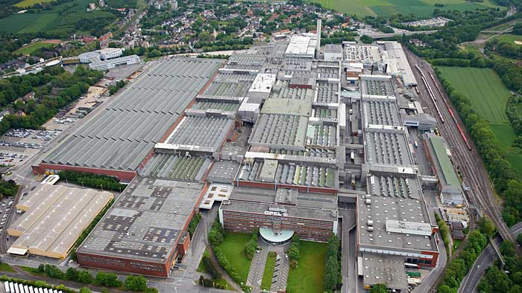
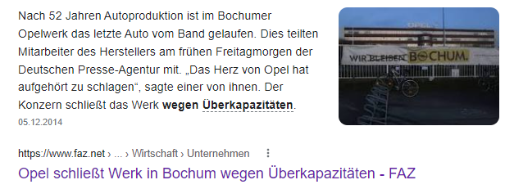
Ist das denn auch in Deutschland denkbar?
Quelle: OPEL + siehe Artikel

Slide 10
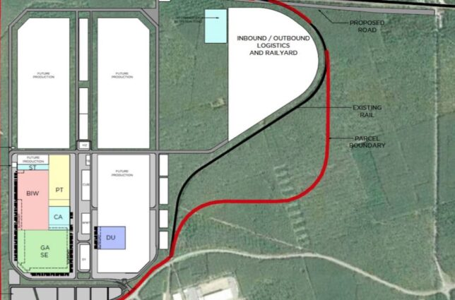
Was will TESLA denn eigentlich ändern?
Auf der Fläche B-Plan 13 wurden bereits alle für die laufende und 2 künftige Fabriken notwendigen Funktionen + Batteriefabrik eingeplant
Dies betrifft auch die Flächen für einen internen Güter- und Personenbahnshuttle, Logistik sowie den Zubau von 2 Hallen für dann rd. 1,5 MioPKW jährlich
DB plant bereits den öffentlichen Güter- und Personenbahnhof Fangschleuse außerhalb am nördlichen Werksbereich (ca. 250 Mio € aus Steuergeldern)
Fahrzeug- produktion 2
Fahrzeug- produktion 3
Interner Güterbahnhof mit 8 -10 Rangier-,6-8 Automotiv-,
4-7 Ganzzüge für Container 700 m lang
Fahrzeug- produktion 1
Batterie- produktion
Shuttlebahnsteig
Quelle: TESLA + eigene Grafik

Slide 11
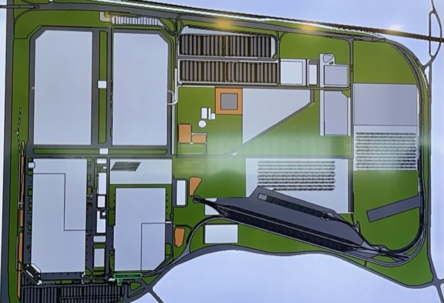
Warum noch mehr Fläche in Grünheide?
Nur damit Lagerfläche für Zu- und Auslieferung bei geplanter Produktionsausweitung auf wöchentlich bis zu 25.000 Fahrzeugen geschaffen werden, soll das Werkslayout geändert werden?
Zusätzlich werden noch ein verlagerter interner Güterbahnhof („Verladebahnhof“) und ein verlagertes Logistikzentrum , ein Auslieferungscentrum, weitere Sozialräume und Kita als Zugabe als Bedarf angegeben?
Fahrzeug- produktion 2
Fahrzeug- produktion 3
Lager 2
Lager 3
Lager 1
Fahrzeug- produktion 1
Batterie- produktion
Verlade- Bahnhof
Quelle: TESLA + eigene Grafik

Slide 12
Droht eine Überlastung der Infrastruktur in Grünheide?
Ja – die wassertechnische und abwassertechnische Erschließung ist bereits überlastet
Zusätzlich zum B-Plan 60 ist das immissonschutzrechtliche Genehmigungsverfahren für
die 2 Fabrik für 2023 angekündigt
Unsere Zustimmung zum B-Plan 13, 1. Änderung ist verbunden mit dem Vorbehalt der Gewährleistung der Erschließung des Grundstücks für die erste Ausbaustufe mit 500TPKW
Der WSE hat mit Zustimmung des Bürgermeisters das Trinkwasser für die Bevölkerung rationiert und keine Zustimmung für neue B-Pläne in Aussicht gestellt
TESLA Grünheide
ca. 1,5 Mio. Fahrzeuge 40.000 Beschäftigte
8500 Einwohner
VW Wolfsburg ca. 0,8 Mio. Fahrzeuge 65.000 Beschäftigte
124.000 Einwohner
Quelle: Google Maps + eigene Grafik

Slide 13
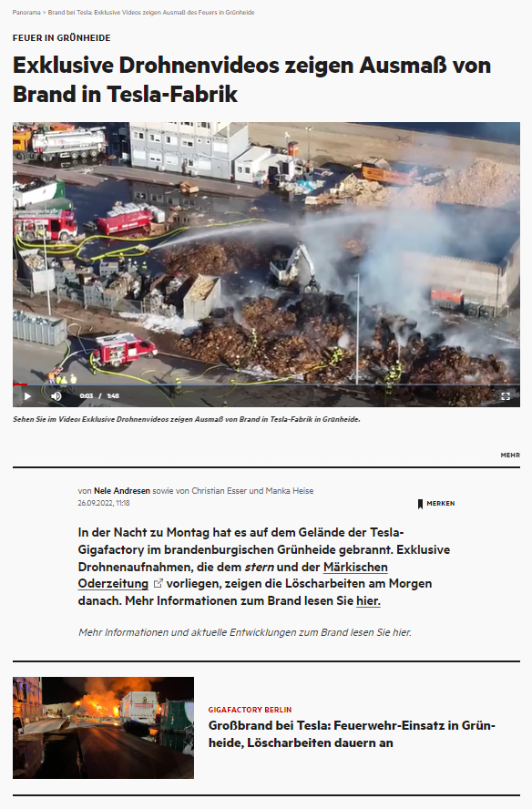
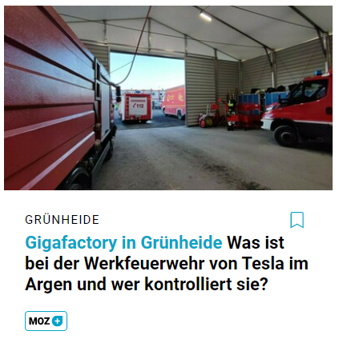
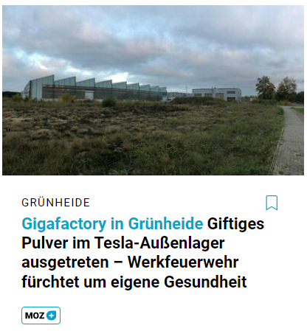
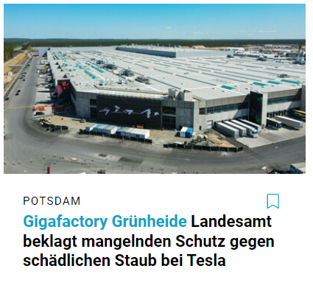
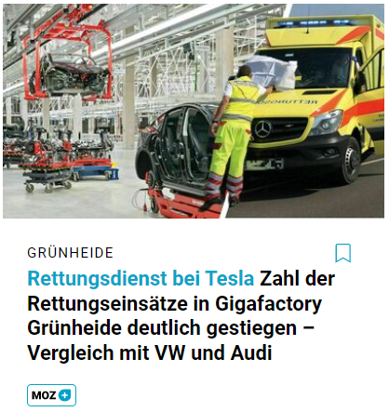
Gibt es schon Anzeichen von Kontrollverlust?
Quelle: Stern.de, MOZ.de

Slide 14
3 Gründe warum es besser ist, TESLA auf die Fläche des B-Plan 13 zu begrenzen
TESLA ist gezwungen, sich auf der ausgewiesenen Fläche zu begrenzen und somit die Produktionsmenge an diesem Standort auf ein gesundes Maß anzupassen. Für Erweiterungen z.B. Logistik können Flächen in anderen Städten und Gemeinden z.B. Frankfurt (Oder), Eisenhüttenstadt, Fürstenwalde etc. entwickelt werden
Entwicklung der Fabrik im beschlossenen Maß und nur im Einklang mit Entwicklung der Infrastruktur für Verkehr sowie Trink- und Abwasser
Was Grünheide mit allen Ortsteilen dringend braucht – ein Ortsentwicklungskonzept – die vorhandenen Beschlüsse dazu müssen vom Bürgermeister nur umgesetzt werden
- Mischgebiete zur Ansiedlung weiterer Gewerbebetriebe (ECE Group anbieten?)
- Bildungsstandort für Berufsschule und Universitätsstandort
- als modernes Wohngebiet mit Einkaufszentrum, Hotel, Kino
Was wollen die Einwohner? Wer hat sie gefragt?

Slide 15
Ja zu E- Autos Nein zum B-Plan 60
Damit Grünheide (Mark) lebenswert bleibt

Slide 16
Ja zum Kampf gegen Klimawandel Nein zum B-Plan 60
Damit Grünheide (Mark) lebenswert bleibt

Slide 17
Ja für unsere Umwelt und Gesundheit Nein zum B-Plan 60
Damit Grünheide (Mark) lebenswert bleibt

